Slide 1
PROJETENNE · EXPORT COPIL
COPIL Stream 1 — S1-08 Final
15/02/2026
3 projets en périmètre
PROJETS EN PÉRIMÈTRE
Projet Phoenix — Transformation Digitale Groupe
4 200 K€
Modernisation SI Finance & Contrôle de Gestion
1 800 K€
Déploiement ERP SAP S/4HANA — Core Model
5 000 K€
Projetenne · Confidentiel

Slide 2
Synthèse du Portefeuille
3 projets sélectionnés
RAG | Projet | Responsable | Budget (K€) | EAC (K€) | Écart | Statut | Fin forecast
Orange | Projet Phoenix — Transformation Digitale Groupe | DG | 4 200 | 4 550 | +350 K€ | Actif | 28/02/2026
Vert | Modernisation SI Finance & Contrôle de Gestion | CFO | 1 800 | 1 850 | +50 K€ | Actif | 31/07/2025
Rouge | Déploiement ERP SAP S/4HANA — Core Model | DSI | 5 000 | 6 300 | +1 300 K€ | Actif | 31/03/2026
COPIL Stream 1 — S1-08 Final · 15/02/2026 · Projetenne Confidentiel

Slide 3
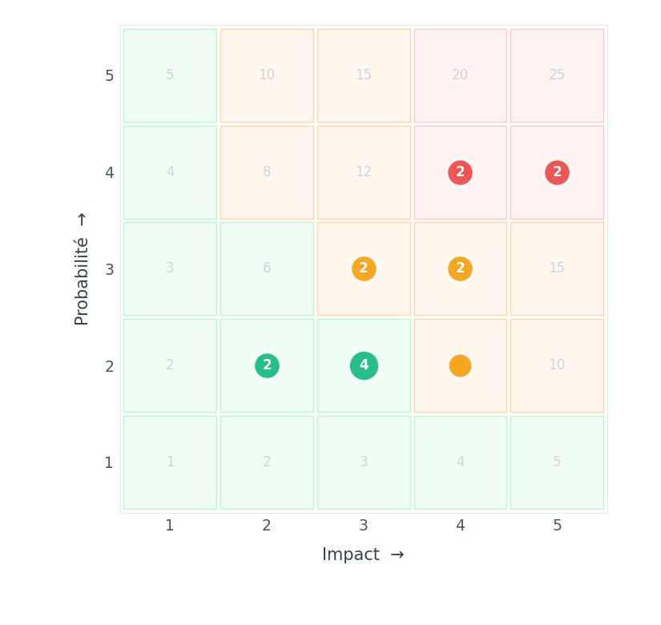
Cartographie des Risques P × I
15 risques au total · Élevés : 4 · Modérés : 5 · Faibles : 6
Risques ÉLEVÉS (P×I ≥ 16)
4
Risques MODÉRÉS (P×I 7–15)
5
Risques FAIBLES (P×I ≤ 6)
6
TOP 5 RISQUES CRITIQUES
[20] Corruption données migration batch FICO — 5 m…
Déploiement ERP SAP …
[20] Retard Go-Live de 6 mois — blueprint non vali…
Déploiement ERP SAP …
[16] Architecture legacy incompatible avec nouveau…
Projet Phoenix — Tra…
[16] Dépassement budget intégrateur Capgemini > 40…
Déploiement ERP SAP …
[12] Dépassement budget phase 2 — module reporting…
Projet Phoenix — Tra…
COPIL Stream 1 — S1-08 Final · 15/02/2026 · Projetenne Confidentiel

Slide 4
Top Risques Critiques
Projets sélectionnés — 10 risques présentés par criticité décroissante
# | Crit. | Risque | Catégorie | Projet | Statut | Échéance | Propriétaire
1 | 20 | Corruption données migration batch FICO — 5 millions de lignes | technique | Déploiement ERP SAP S/4HANA — Core Model | identifié | 31/08/2025 | Sophie Martin
2 | 20 | Retard Go-Live de 6 mois — blueprint non validé par COMEX | planning | Déploiement ERP SAP S/4HANA — Core Model | traité | 31/12/2025 | Thomas Dubois
3 | 16 | Architecture legacy incompatible avec nouveaux modules SI | technique | Projet Phoenix — Transformation Digitale G… | identifié | 31/07/2025 | Sophie Martin
4 | 16 | Dépassement budget intégrateur Capgemini > 40% | budget | Déploiement ERP SAP S/4HANA — Core Model | identifié | 30/06/2025 | Thomas Dubois
5 | 12 | Dépassement budget phase 2 — module reporting exécutif | budget | Projet Phoenix — Transformation Digitale G… | traité | 30/09/2025 | Thomas Dubois
6 | 12 | Pénurie consultants SAP FICO certifiés S/4HANA | ressource | Déploiement ERP SAP S/4HANA — Core Model | identifié | 30/09/2025 | Sophie Martin
7 | 9 | Retard PI Planning Q3 — dépendances inter-équipes non résolues | planning | Projet Phoenix — Transformation Digitale G… | identifié | 15/08/2025 | Sophie Martin
8 | 9 | Retard recette fonctionnelle FICO/SD — refus MOA | planning | Modernisation SI Finance & Contrôle de Ges… | traité | 15/06/2025 | Thomas Dubois
9 | 8 | Non-conformité RGPD lors migration données RH vers S/4HANA | conformité | Déploiement ERP SAP S/4HANA — Core Model | traité | 31/07/2025 | Sophie Martin
10 | 6 | Départ Scrum Master clé en cours de PI | ressource | Projet Phoenix — Transformation Digitale G… | accepté | 30/06/2025 | Thomas Dubois
COPIL Stream 1 — S1-08 Final · 15/02/2026 · Projetenne Confidentiel

Slide 5
Décisions Clés
10 décisions · 10 dernières décisions du périmètre
Date | Décision | Catégorie | Statut | Projet | Responsable
20/04/2025 | Extension périmètre — Intégration legacy ERP SAP dans Wave 2 | périmètre | En cours | Projet Phoenix — Transformation Digitale G… | Thomas Dubois
15/04/2025 | Go / No-Go — Lancement Wave 2 (Modules Finance & RH) | stratégique | Prise | Projet Phoenix — Transformation Digitale G… | Sophie Martin
15/04/2025 | Validation go-live Phase 2 — Module Controlling & Trésorerie | planning | Prise | Modernisation SI Finance & Contrôle de Ges… | Sophie Martin
10/04/2025 | Remplacement intégrateur — Appel d'offres lancé | ressources | En cours | Déploiement ERP SAP S/4HANA — Core Model | Thomas Dubois
07/04/2025 | Révision budget — Augmentation enveloppe de 26% validée | budgétaire | Prise | Déploiement ERP SAP S/4HANA — Core Model | Sophie Martin
07/04/2025 | Report Go-Live — Décalage de 6 mois décidé en Steering Committee | planning | Appliquée | Déploiement ERP SAP S/4HANA — Core Model | Sophie Martin
20/03/2025 | Conformité DSP2 — Audit tiers validé avant chaque go-live | conformité | En cours | Modernisation SI Finance & Contrôle de Ges… | Sophie Martin
20/03/2025 | Réduction périmètre Wave 1 — Module SD reporté en Wave 2 | périmètre | Appliquée | Déploiement ERP SAP S/4HANA — Core Model | Sophie Martin
01/03/2025 | Arbitrage scope — Retrait module Reporting Exécutif de Wave 1 | périmètre | Appliquée | Projet Phoenix — Transformation Digitale G… | Sophie Martin
15/02/2025 | Réduction périmètre — Retrait flux SWIFT Phase 1 | périmètre | Appliquée | Modernisation SI Finance & Contrôle de Ges… | Thomas Dubois
COPIL Stream 1 — S1-08 Final · 15/02/2026 · Projetenne Confidentiel

Slide 6
Projet Phoenix — Transformation Digitale Groupe
PRJ-2025-001
DG · SAFE · Actif · RAG ORANGE
BUDGET
PLANNING
CAPEX prévu | 1 260 K€
CAPEX consommé | 693 K€
OPEX prévu | 2 940 K€
OPEX consommé | 1 617 K€
Budget total | 4 200 K€
EAC (Estimate At Completion) | 4 550 K€
Écart EAC / Budget | +350 K€ (+8.3%)
Début | 15/01/2025
Fin baseline (initiale) | 31/12/2025
Fin forecast (actuelle) | 28/02/2026
Délai vs baseline | +59 jours (retard)
Avancement JH | 4 200 / 8 400 JH
Avancement budgétaire : 55% (2 310 K€ / 4 200 K€)
JALONS CLÉS
RISQUES (TOP 3)
01/12/2025
Déploiement national Phase 1
[16] Architecture legacy incompatible avec nouveaux modul…
31/08/2025
Livraison MVP Core Digitale
[12] Dépassement budget phase 2 — module reporting exécut…
22/03/2025
PI Planning #1 — PI2025-Q1
[9] Retard PI Planning Q3 — dépendances inter-équipes no…
DÉCISIONS (3 RÉCENTES)
Extension périmètre — Intégration legacy ERP S…
20/04/2025 · En cou
Go / No-Go — Lancement Wave 2 (Modules Finance…
15/04/2025 · Prise
Arbitrage scope — Retrait module Reporting Exé…
01/03/2025 · Appliq
COPIL Stream 1 — S1-08 Final · 15/02/2026 · Projetenne Confidentiel

Slide 7
PROJET PHOENIX — TRANSFORMATION DIGITALE GROUPE · CONSOMMATION PAR ÉQUIPE
Répartition JH & coûts · RAF valorisé · Atterrissage
CONSOMMÉ TOTAL
RAF VALORISÉ
ATTERRISSAGE
51 K€
18 K€
69 K€
77 JH
28 JH
prev. 69 K€
Équipe | JH prévus | JH consommés | Coût prévu | Coût consommé | RAF JH | RAF €
Dev A | 55 JH | 40 JH | 39 K€ | 29 K€ | 15 JH | 10 K€
Dev B | 50 JH | 37 JH | 30 K€ | 22 K€ | 13 JH | 7 K€
TOTAL | 105 JH | 77 JH | 69 K€ | 51 K€ | 28 JH | 18 K€
COPIL Stream 1 — S1-08 Final · 15/02/2026 · Projetenne Confidentiel

Slide 8
Modernisation SI Finance & Contrôle de Gestion
PRJ-2024-008
CFO · WATERFALL · Actif · RAG VERT
BUDGET
PLANNING
CAPEX prévu | 360 K€
CAPEX consommé | 252 K€
OPEX prévu | 1 440 K€
OPEX consommé | 1 008 K€
Budget total | 1 800 K€
EAC (Estimate At Completion) | 1 850 K€
Écart EAC / Budget | +50 K€ (+2.8%)
Début | 01/09/2024
Fin baseline (initiale) | 30/06/2025
Fin forecast (actuelle) | 31/07/2025
Délai vs baseline | +31 jours (retard)
Avancement JH | 2 520 / 3 600 JH
Avancement budgétaire : 70% (1 260 K€ / 1 800 K€)
JALONS CLÉS
RISQUES (TOP 3)
31/07/2025
Go-Live SI Finance
[9] Retard recette fonctionnelle FICO/SD — refus MOA
31/05/2025
Migration données historiques
[6] Incompatibilité modules comptabilité analytique avec…
30/04/2025
Recette fonctionnelle SI Finance
[6] Indisponibilité experts métier Contrôle de Gestion
DÉCISIONS (3 RÉCENTES)
Validation go-live Phase 2 — Module Controllin…
15/04/2025 · Prise
Conformité DSP2 — Audit tiers validé avant cha…
20/03/2025 · En cou
Réduction périmètre — Retrait flux SWIFT Phase…
15/02/2025 · Appliq
COPIL Stream 1 — S1-08 Final · 15/02/2026 · Projetenne Confidentiel

Slide 9
MODERNISATION SI FINANCE & CONTRÔLE DE GESTION · CONSOMMATION PAR ÉQUIPE
Répartition JH & coûts · RAF valorisé · Atterrissage
CONSOMMÉ TOTAL
RAF VALORISÉ
ATTERRISSAGE
29 K€
9 K€
39 K€
45 JH
15 JH
prev. 39 K€
Équipe | JH prévus | JH consommés | Coût prévu | Coût consommé | RAF JH | RAF €
Dev B | 35 JH | 27 JH | 24 K€ | 18 K€ | 8 JH | 5 K€
Dev A | 25 JH | 18 JH | 15 K€ | 10 K€ | 7 JH | 4 K€
TOTAL | 60 JH | 45 JH | 39 K€ | 29 K€ | 15 JH | 9 K€
COPIL Stream 1 — S1-08 Final · 15/02/2026 · Projetenne Confidentiel

Slide 10
Déploiement ERP SAP S/4HANA — Core Model
PRJ-2024-003
DSI · WATERFALL · Actif · RAG ROUGE
BUDGET
PLANNING
CAPEX prévu | 2 000 K€
CAPEX consommé | 1 640 K€
OPEX prévu | 3 000 K€
OPEX consommé | 2 460 K€
Budget total | 5 000 K€
EAC (Estimate At Completion) | 6 300 K€
Écart EAC / Budget | +1 300 K€ (+26.0%)
Début | 01/03/2024
Fin baseline (initiale) | 30/09/2025
Fin forecast (actuelle) | 31/03/2026
Délai vs baseline | +182 jours (retard)
Avancement JH | 8 200 / 10 000 JH
Avancement budgétaire : 82% (4 100 K€ / 5 000 K€)
JALONS CLÉS
RISQUES (TOP 3)
31/03/2026
Go-Live SAP S/4HANA
[20] Corruption données migration batch FICO — 5 millions…
31/07/2025
Recette intégration ERP-BI
[20] Retard Go-Live de 6 mois — blueprint non validé par …
15/08/2024
Blueprint validé FICO/SD
[16] Dépassement budget intégrateur Capgemini > 40%
DÉCISIONS (3 RÉCENTES)
Remplacement intégrateur — Appel d'offres lanc…
10/04/2025 · En cou
Révision budget — Augmentation enveloppe de 26…
07/04/2025 · Prise
Report Go-Live — Décalage de 6 mois décidé en …
07/04/2025 · Appliq
COPIL Stream 1 — S1-08 Final · 15/02/2026 · Projetenne Confidentiel

Slide 11
DÉPLOIEMENT ERP SAP S/4HANA — CORE MODEL · CONSOMMATION PAR ÉQUIPE
Répartition JH & coûts · RAF valorisé · Atterrissage
CONSOMMÉ TOTAL
RAF VALORISÉ
ATTERRISSAGE
46 K€
10 K€
57 K€
78 JH
17 JH
prev. 57 K€
Équipe | JH prévus | JH consommés | Coût prévu | Coût consommé | RAF JH | RAF €
Dev A | 65 JH | 53 JH | 39 K€ | 31 K€ | 12 JH | 7 K€
Dev B | 30 JH | 25 JH | 18 K€ | 15 K€ | 5 JH | 3 K€
TOTAL | 95 JH | 78 JH | 57 K€ | 46 K€ | 17 JH | 10 K€
COPIL Stream 1 — S1-08 Final · 15/02/2026 · Projetenne Confidentiel

